Slide 1
NFT, Token, Order 스마트 컨트랙트
창업프로젝트실습1

Slide 2
블록체인 vs 중앙집중식 시스템
블록체인 | 중앙집중식
분산성: 일부 노드에 장애가 생겨도 전체 서비스가 중단되지 않음 | 단일 실패 지점 위험
불변성, 투명성: 위조가 불가능하여 고객 신뢰 확보 | 위조 또는 해킹 위험

Slide 3
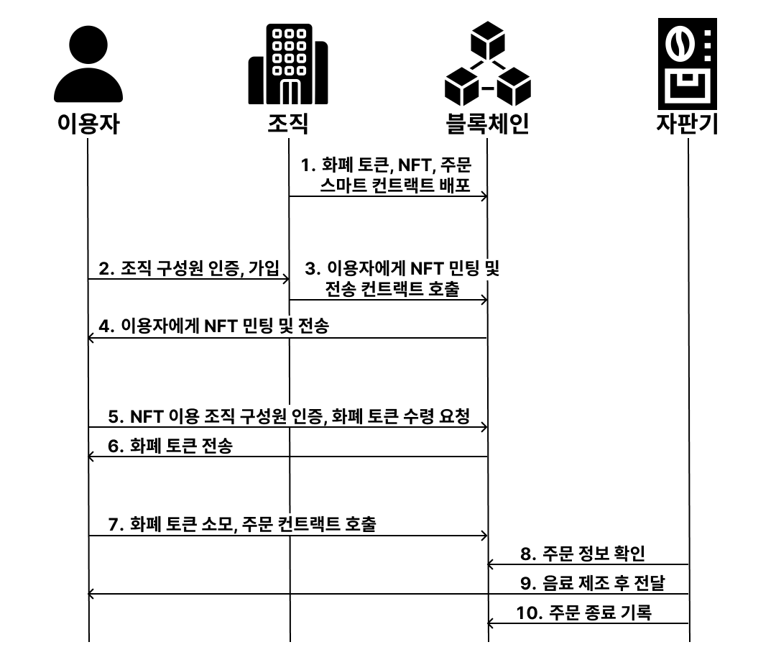
필요 스마트 컨트랙트
NFT
Token
Order

Slide 4
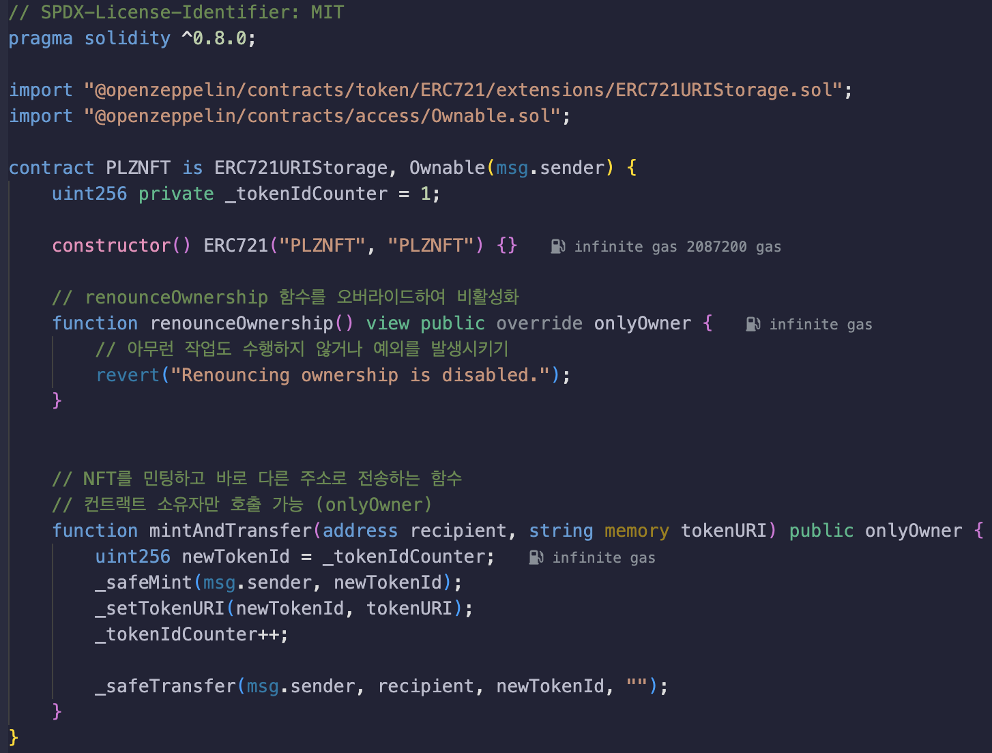
1. NFT
컨트랙트 소유자(배포한 조직)만 NFT를 민팅하고 전송할 수 있도록 구현

Slide 5
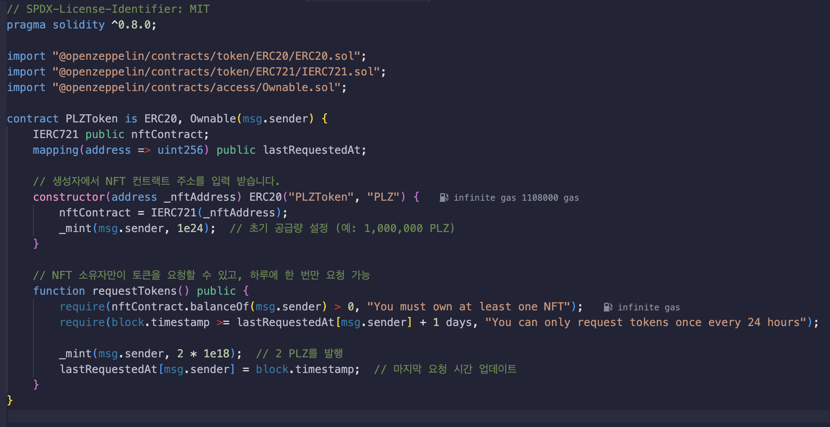
2. Token
NFT를 소유해야 하고, 24시간 내에 한 번만 PLZ 토큰을 수령.

Slide 6
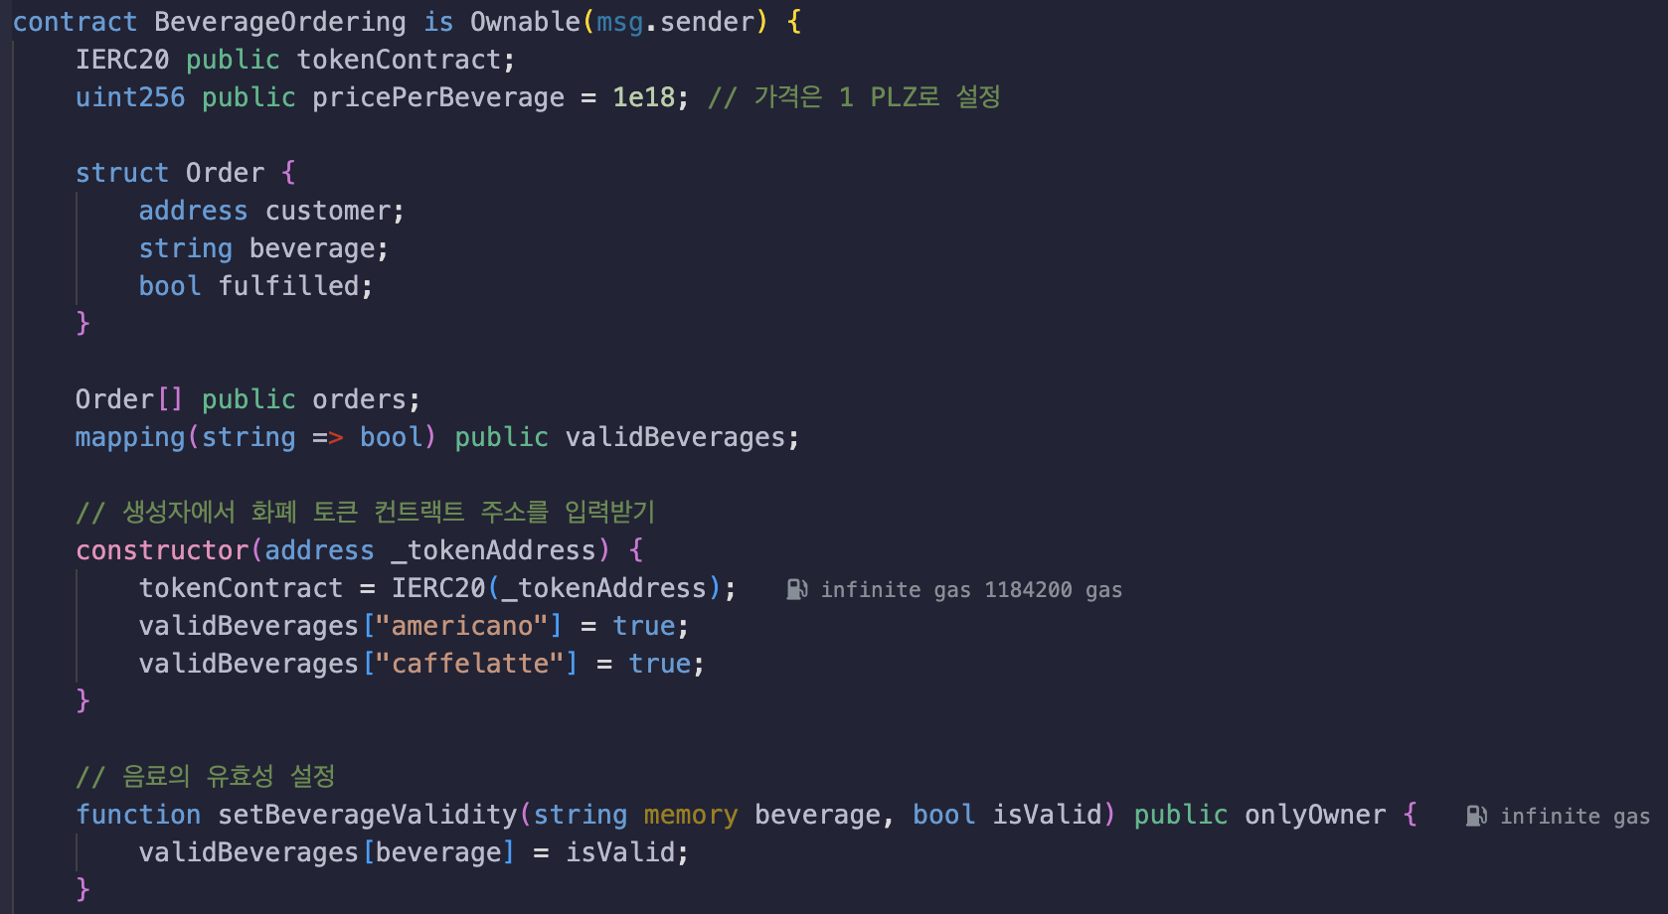
3. Order
validBeverages를 이용해 음료의 종류를 제한
setBeverageValidity를 이용해 음료 추가 및 제거

Slide 7
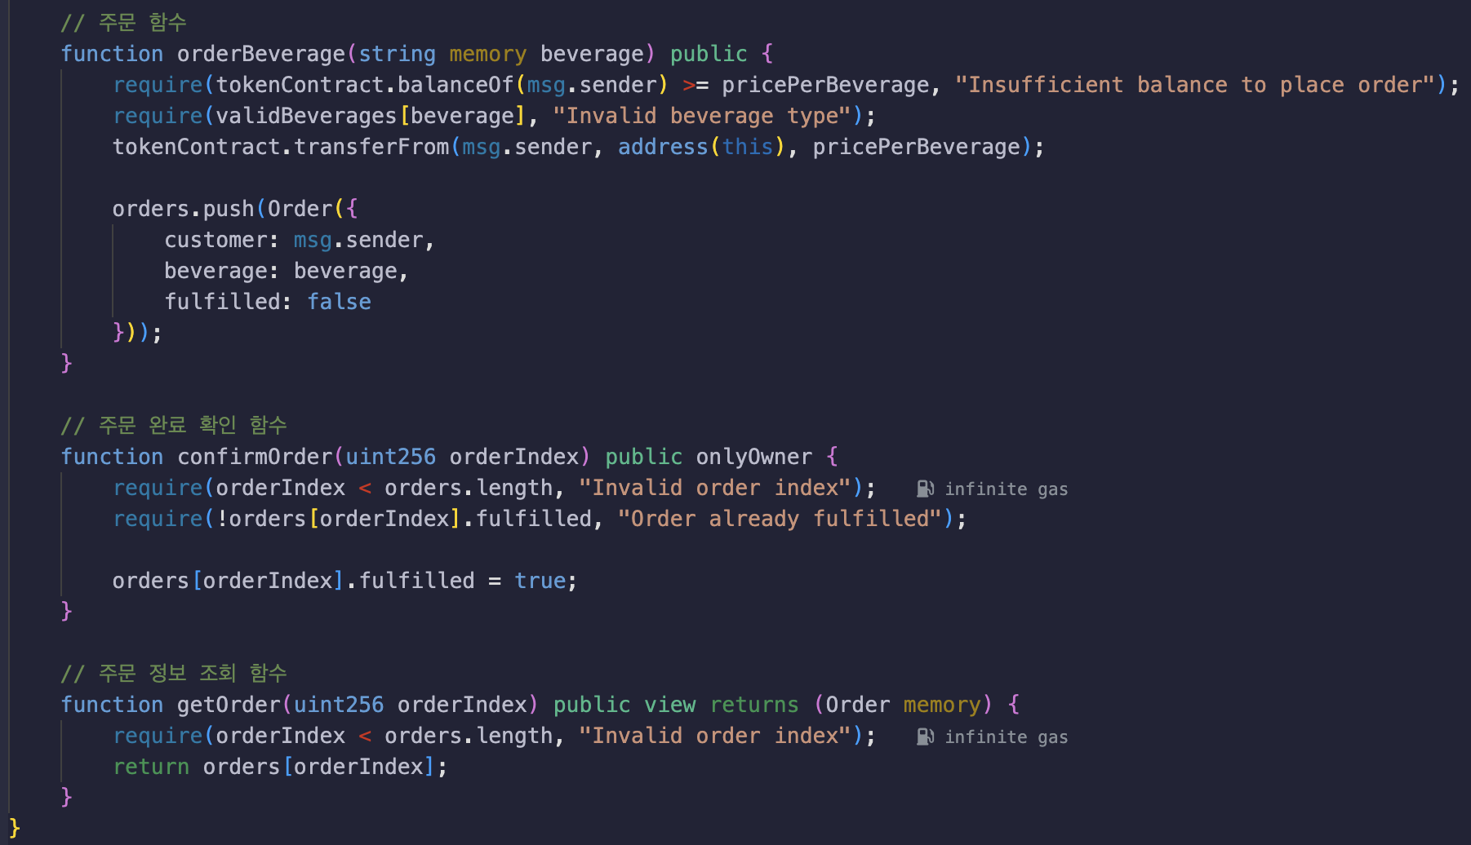
3. Order
주문자의 잔액 확인 및 음료 유효성 확인 후 토큰 차감 및 주문 생성
자판기의 주문 종료 기록

Slide 8
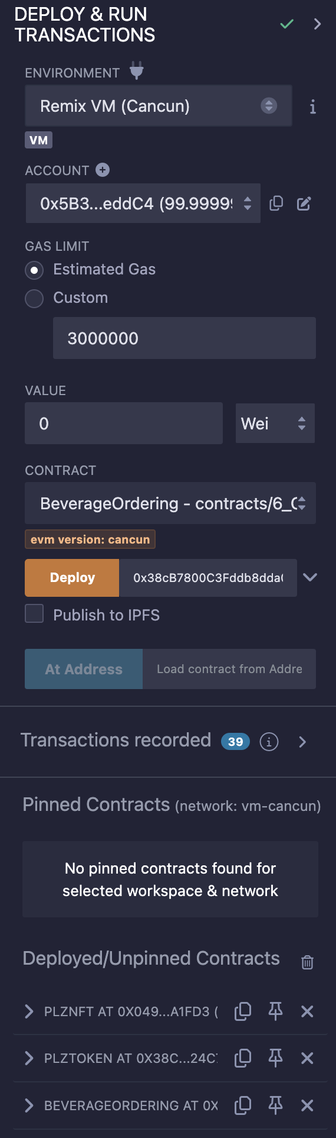
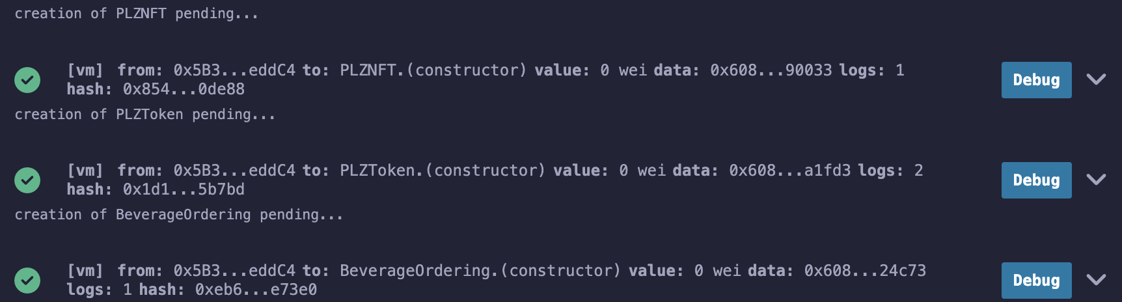
기능 테스트
0x5B3… (조직) 계정에서 스마트 컨트랙트 배포

Slide 9
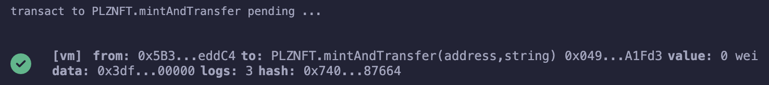
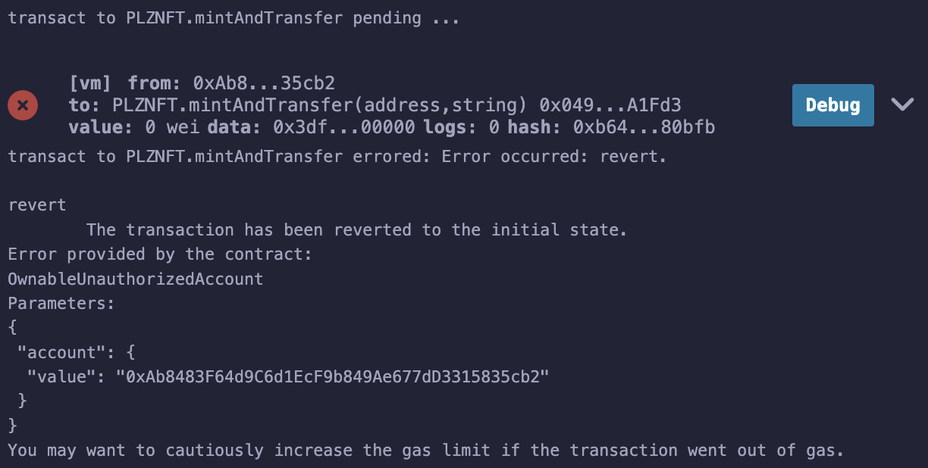
기능 테스트
0x5B3… (조직) 계정에서 0xAb8… (조직원) 에게 NFT 민팅 및 전송
조직 계정이 아닐 경우 권한이 없어 호출 불가능

Slide 10
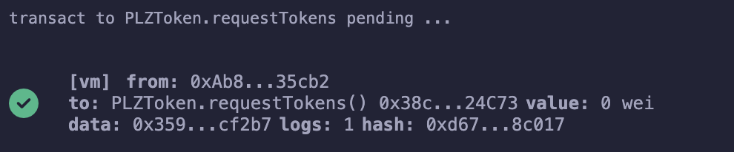
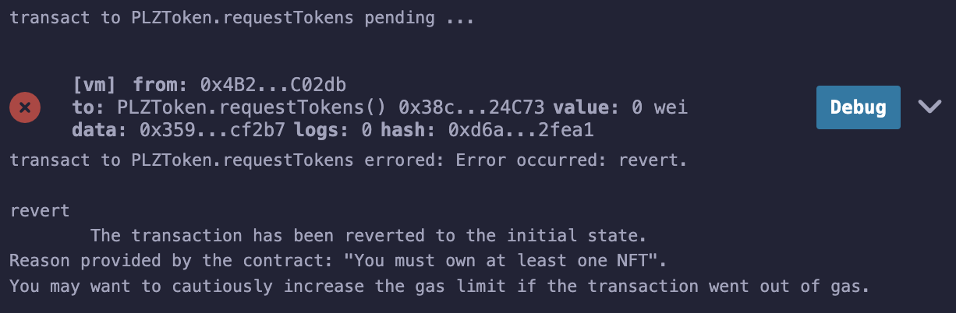
기능 테스트
NFT를 소유한 0xAb8… 계정은 토큰 수령 가능
NFT를 소유하지 않은 0x4B2… 계정은 토큰 수령 불가능

Slide 11
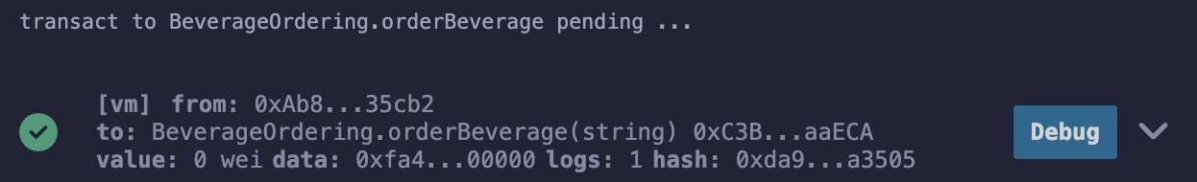
기능 테스트
0xAb8… 계정에서 americano 주문 생성

Slide 12
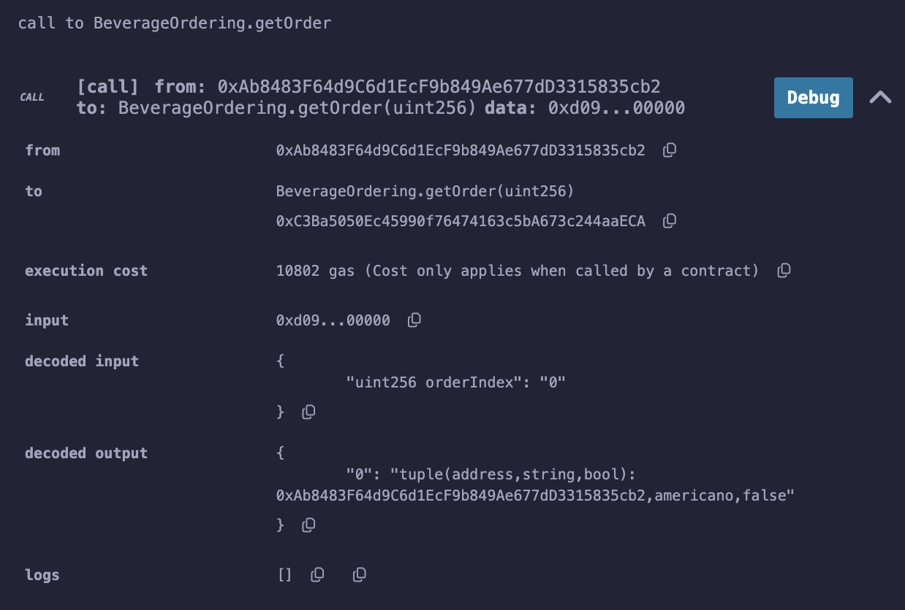
기능 테스트
index 0 이용 주문 정보 확인

Slide 13
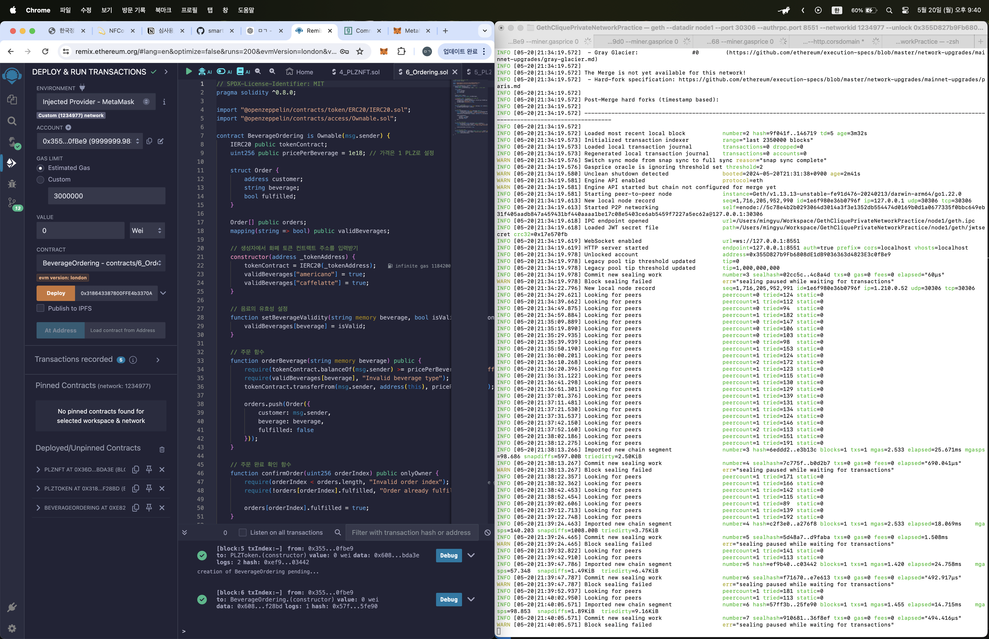
노드 1, 2, 3을 블록 생성 역할
노드 4를 http 통신 역할
메타마스크에 노드 4를 rpc provider로 설정 후 RemixIDE로 메타마스크 연동해 컨트랙트 배포

